Slide 1
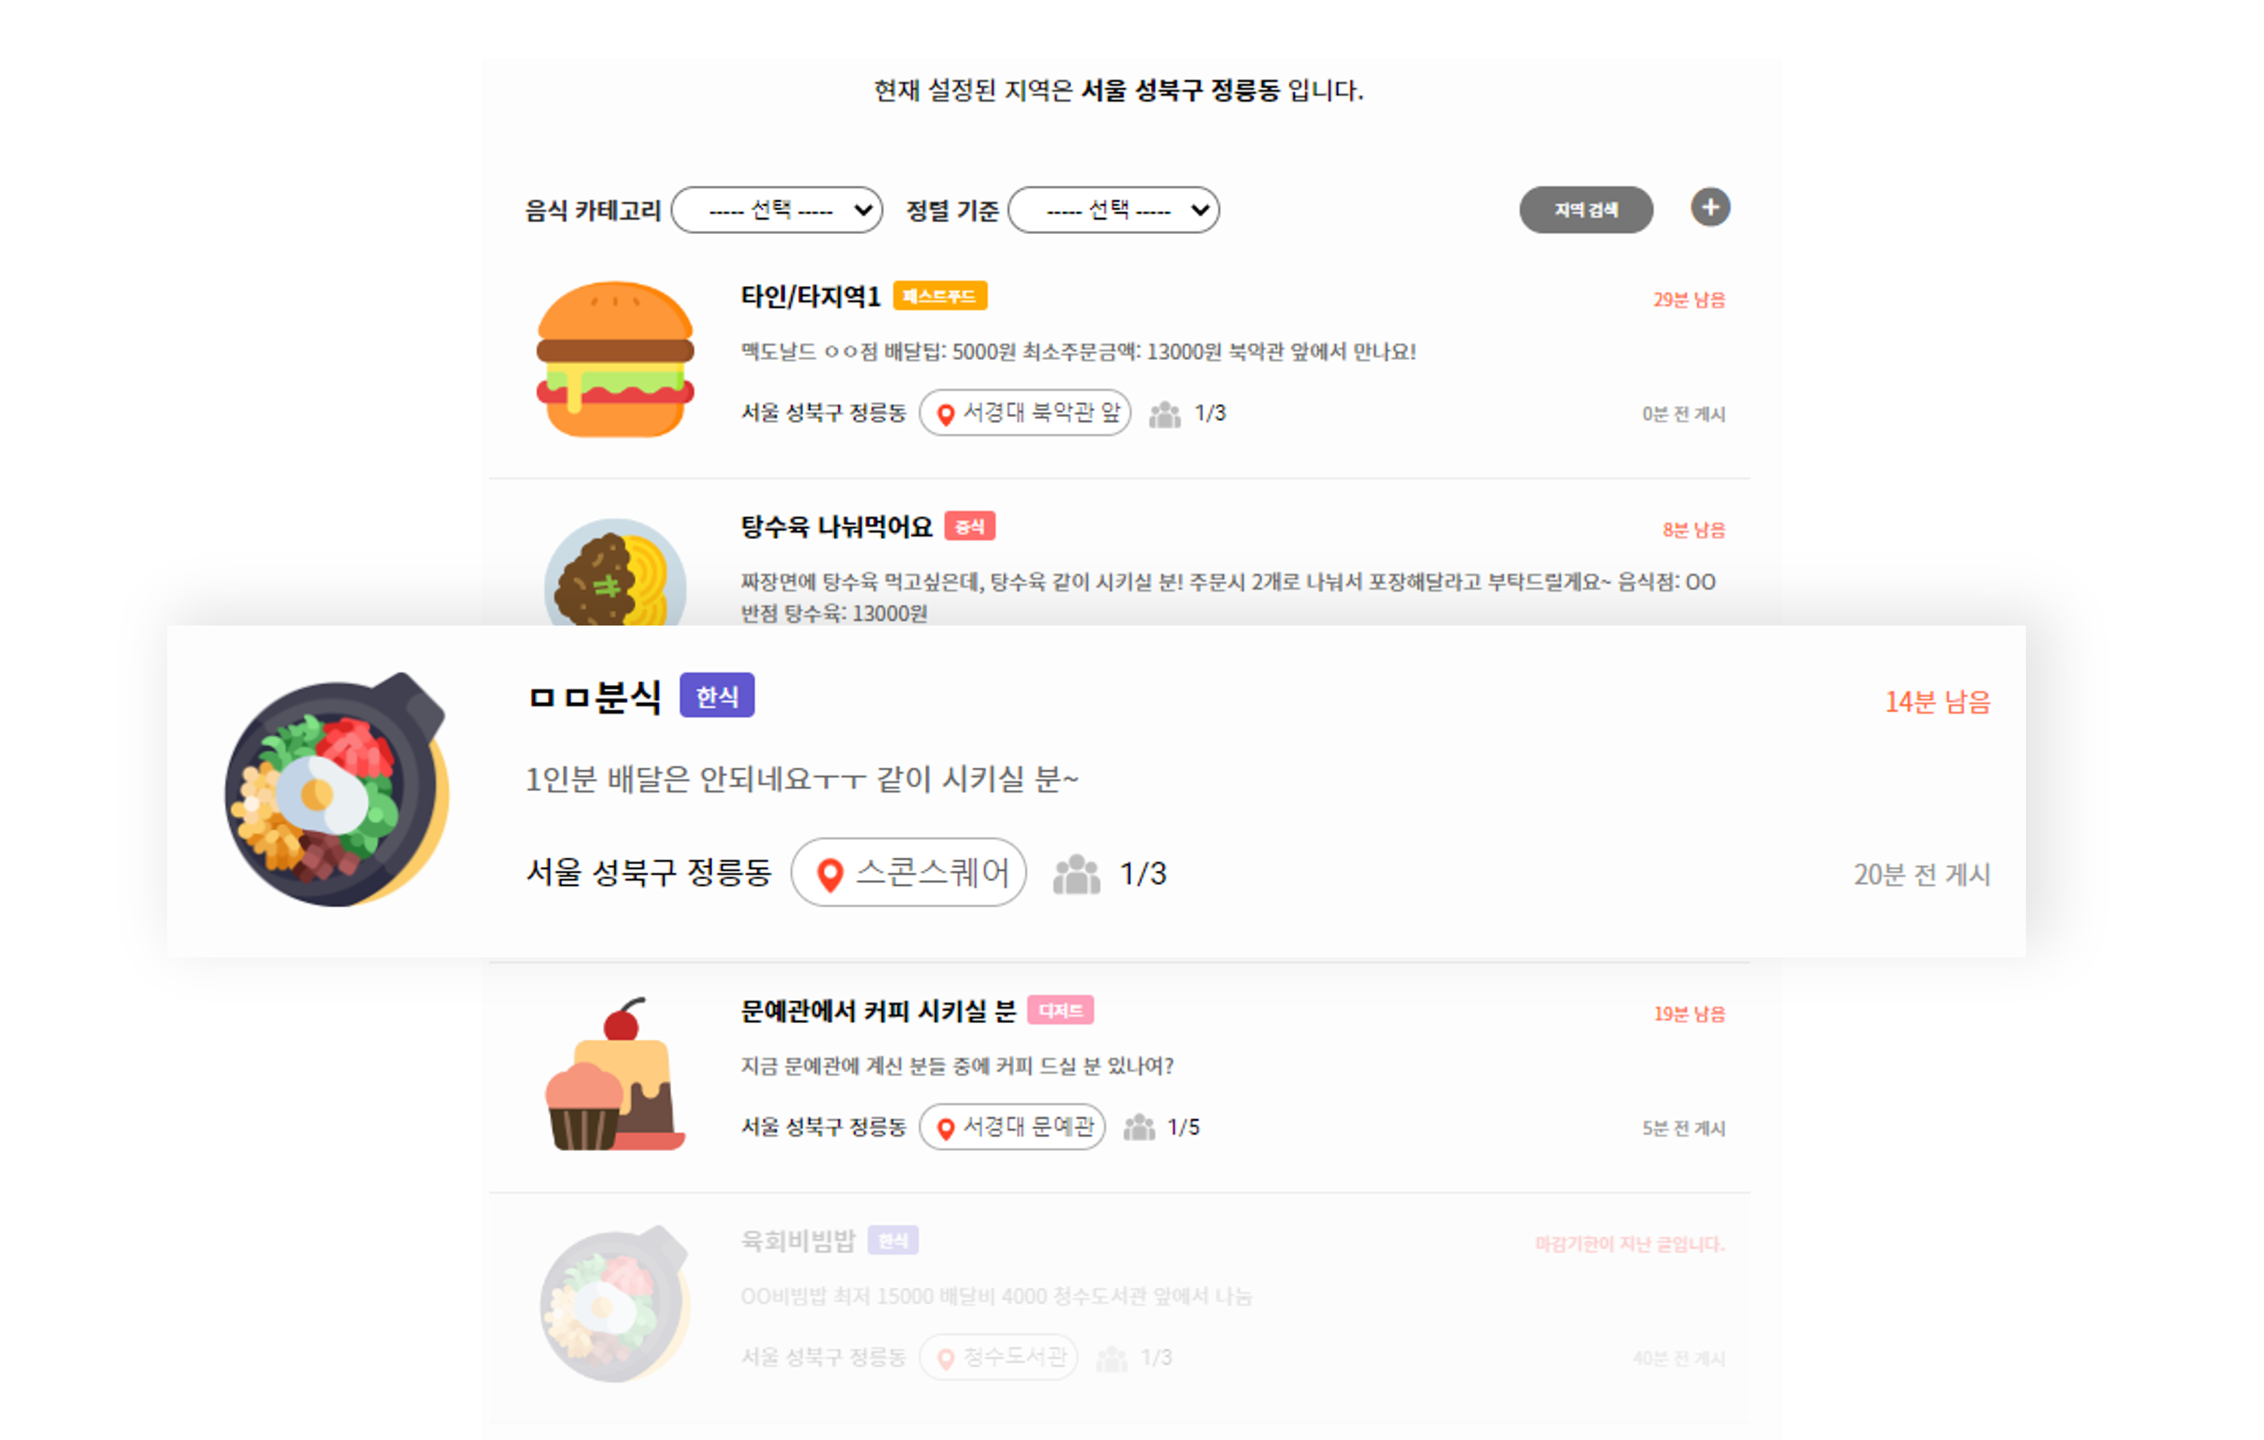


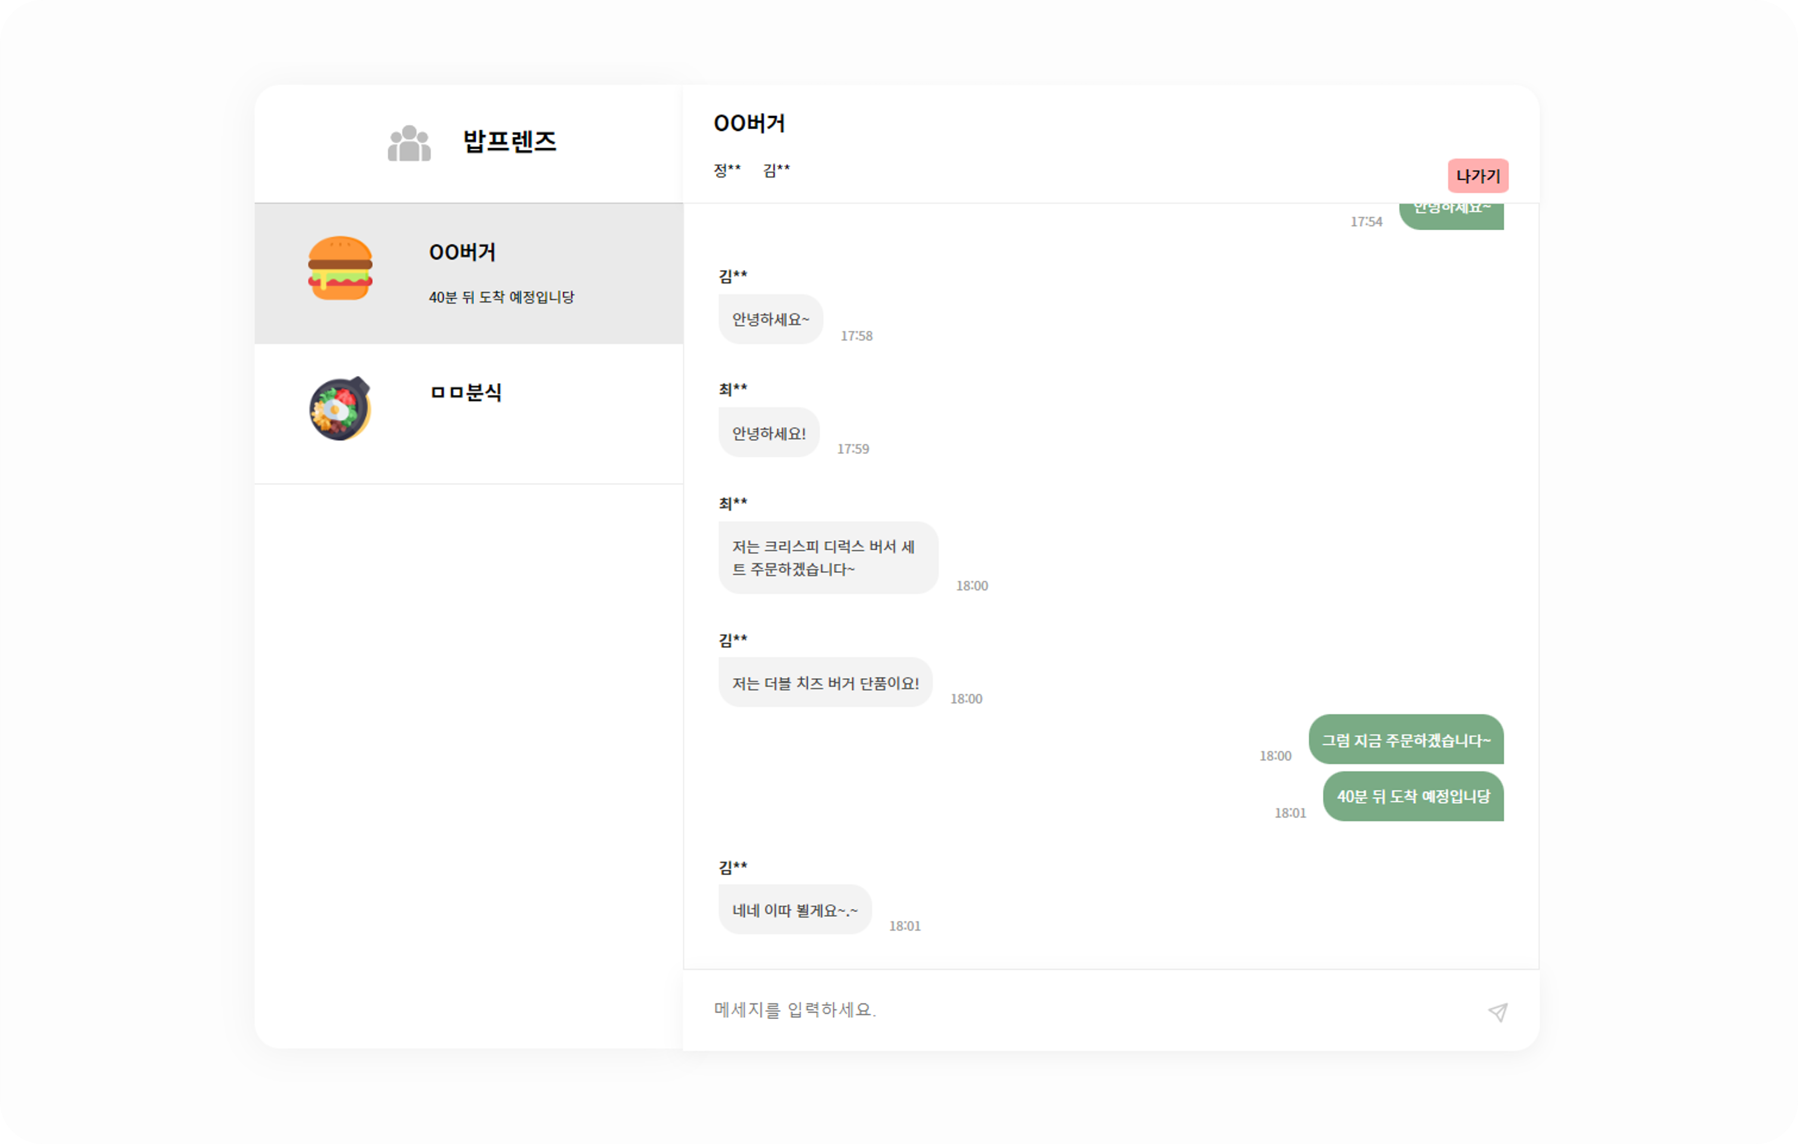
개발 프로젝트 : 발자취
공동 배달 주문을 위한 실시간 채팅 기반 커뮤니티 웹 서비스
개발 기간 2022.06 ~ 2022.11 (6개월)
개발 인원 5명 (팀 프로젝트)
https://github.com/dana4056/footprints
https://youtu.be/pmrt-P2ep-I
개발 환경
언어 | Java(JDK11), HTML/CSS, Javascript
프레임워크 | Spring Boot, Spring Security, Vue.js
서버 | Apache Tomcat 9.0, Amazon EC2
DB | MySQL 8.0, JPA, Amazon RDS
IDE 및 Tool | IntelliJ IDEA, Visual Studio Code, MySQL Workbench
API 및 라이브러리 | Restful API, Kakao map API

Slide 2

https://github.com/dana4056/footprints
https://youtu.be/pmrt-P2ep-I
개발 프로젝트 : 발자취
역할분배
담당역할
담당 | 내용 | 역할
유석 | 게시글 목록 조회 기능 | 백엔드
 | DB 설계 및 구축
 | DTO 설계 및 수정
 | 마이페이지 정보 불러오기 기능
혁진 | 게시글 조회수 올리기 기능 | 백엔드
 | 게시글 등록
 | Socket을 활용한 채팅 기능
 | DB 설계 및 구축
지원 | 화면 디자인 및 퍼블리싱(채팅 , 게시글 작성, 마이페이지) | 프론트엔드
 | Socket을 활용한 채팅 기능
 | 이벤트 처리
 | 카카오 맵 API를 활용한 지도, 주소데이터 처리
 | Vuex를 통한 상태 관리
 | Vue.js 기반의 컴포넌트 구성, Axois를 이용한 비동기 통신
담당 | 내용 | 역할
선진 | AWS의 EC2와 RDS를 이용한 서비스 배포 | 백엔드 및 프론트엔드
팀원4 | 게시물 정렬 | 백엔드 및 프론트엔드
 | 닉네임, 아이디 중복 확인 기능
 | 아이디, 비밀번호 찾기 기능
 | Socket을 활용한 채팅 기능
 | Axois를 이용한 비동기 통신
 | Vuex를 통한 상태 관리
다은 | AWS의 EC2와 RDS를 이용한 서비스 배포 | 백엔드 및 프론트엔드
본인 | 회원가입, 로그인 기능 | 백엔드 및 프론트엔드
 | JWT와 Spring Security를 활용한 사용자 권한 관리 및 인증
 | SPA로 인한 새로고침 오류 개선
 | 화면 디자인 및 퍼블리싱 (채팅 , 게시글 작성, 마이페이지 제외 모든 페이지)
 | 카카오 맵 API를 활용한 지도, 주소데이터 처리
 | Vuex를 통한 상태 관리
 | Vue.js 기반의 컴포넌트 구성, Axois를 이용한 비동기 통신

Slide 3
https://github.com/dana4056/footprints
https://youtu.be/pmrt-P2ep-I
개발 프로젝트 : 발자취
배운점 및 아쉬운 점
전반적인 웹 서비스 개발 경험 | 프로젝트를 시작할 때, 팀원 5명 모두가 웹 개발이 처음이었습니다. 웹 개발에 필요한 지식들을 공부하면서 서비스에 적용해보자고 시작한 프로젝트이었기 때문에 Java, Javascript 등 필요한 언어부터 HTTP 통신, spring framework, SPA 등 웹 개발에 필요한 기술까지 하나하나 모두 공부하며 실제로 웹 서비스가 어떻게 구현되고 제공되는지에 대해 배울 수 있었던 기회였습니다.
Spring Framework 활용 경험 | spring boot를 이용해 웹 프로젝트를 구축 및 개발하고, spring security를 활용해 권한 관리를 하는 등 spring framework에 대해 공부하고 사용해볼 수 있는 경험을 얻었습니다.
Rest API 설계 및 구현 경험 | spring boot와 vue.js를 이용해 백엔드와 프론트엔드가 비동기 통신을 통해 데이터를 주고받는 Rest API를 직접 설계하고 구현해보는 경험을 해보았습니다. 자원을 어떤 URI로 표현할지, 어떤 HTTP 메소드를 사용할지, 파라미터를 이용할지 등 하나의 API를 작성하는 것에도 깊은 고민을 해볼 수 있는 경험이었습니다.
외부 API를 이용한 서비스 구현 경험 | 카카오 map API를 활용하여 지도를 띄우고 필요한 기능들을 구현해볼 수 있는 경험을 얻었습니다.
AWS를 활용한 배포 경험 | 로컬에서 개발한 서비스를 Amazon Web Service의 EC2를 활용해 클라우드 서버에 필요한 환경을 구축해 배포하였습니다. 또한 RDS를 활용해 클라우드 내에서 관계형 데이터베이스를 사용할 수 있도록 환경을 구축한 경험이 있습니다.
오랜 개발 기간의 아쉬움 | 팀원 전원이 웹 관련 개발 경험이 전무해 모든 것을 공부하며 진행한 프로젝트였기 때문에, 개발 기간이 길어졌습니다. 그로 인해 서비스의 결과에 비해 길어진 개발 기간이 조금 아쉬운 마음이 있습니다. 하지만 이 프로젝트를 기반으로 다음 웹 프로젝트부터는 개발 실력이 굉장히 향상되었기 때문에 매우 값진 경험이었습니다.

Slide 4
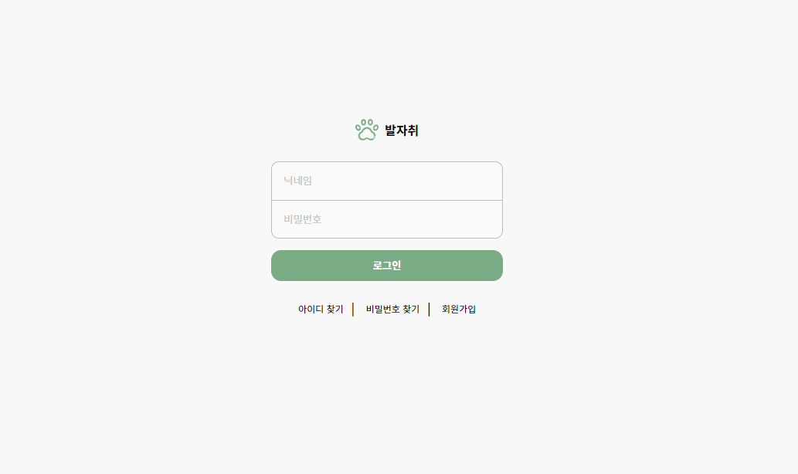
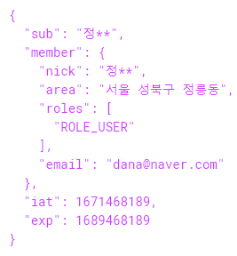
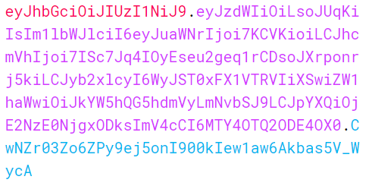
https://github.com/dana4056/footprints
https://youtu.be/pmrt-P2ep-I
개발 프로젝트 : 발자취
페이지 주요기능(1 / 6)
로그인
성공적으로 로그인을 완료하면, 로그인한 사용자의 정보가 JWT 토큰으로 변환되어 로컬 스토리지에 저장됩니다.
이후에 로그인한 ‘유저 권한’이 필요한 페이지에서는 HTTP 요청 메시지에 JWT를 담아 전달하면, 백단에서 토큰을 복호화하여 권한을 인증합니다.
로그인 완료 후 생성된 토큰
토큰에 담긴 실제 데이터 (비밀번호와 같은 중요 데이터 미포함)
로컬 스토리지에 저장된 토큰

Slide 5
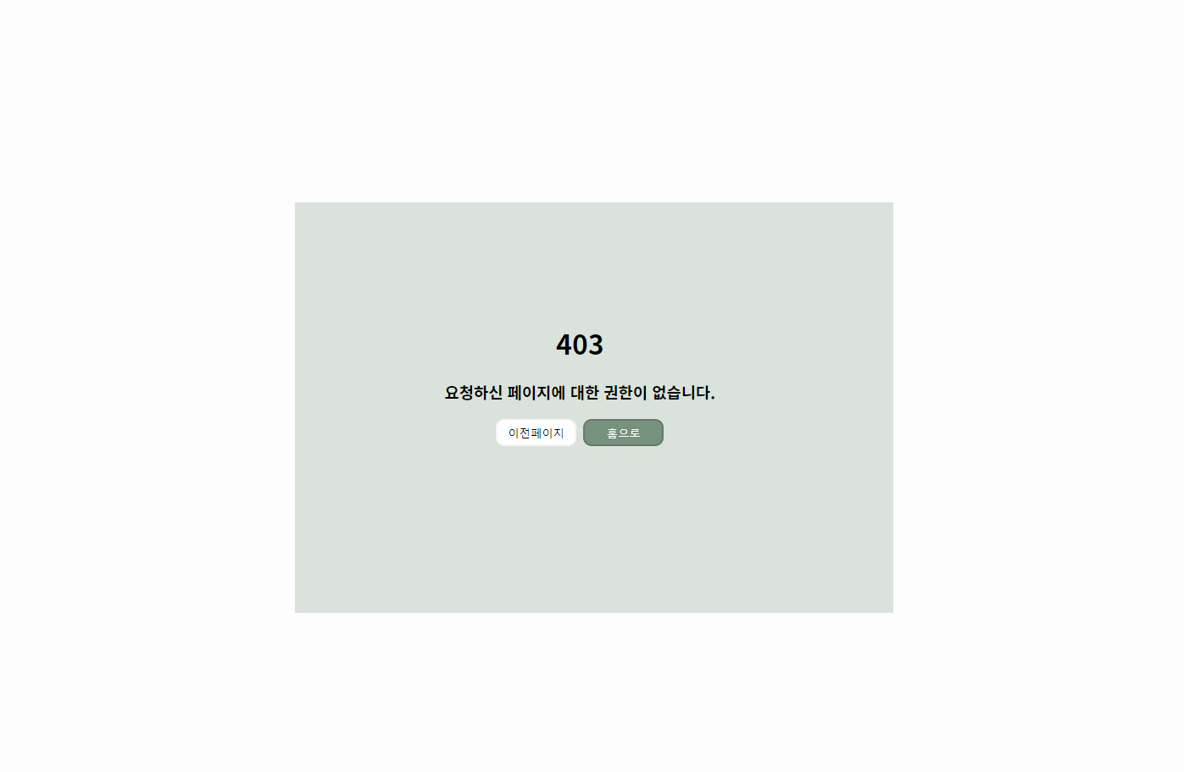
https://github.com/dana4056/footprints
https://youtu.be/pmrt-P2ep-I
개발 프로젝트 : 발자취
페이지 주요기능(2 / 6)
권한 없음 페이지
사용자가 허락되지 않은 페이지에 임의로 접근할 때 보이는 페이지입니다. 권한이 정해져 있는 페이지에서 발생하는 요청 메시지에는 JWT를 담아 보내는데,
Spring Security를 활용해 토큰에 담겨 있는 권한을 체크하고 접근할 수 있는 페이지에만 접근할 수 있도록 허용합니다.
토큰 내의 권한 |  | 토큰 없음
ROLE_USER | ROLE_ADMIN
유저 권한 | 관리자 권한 | 게스트 권한(비로그인)
권한 | 접근 가능 페이지
게스트 권한 | 홈페이지, 로그인, 회원가입, 아이디 찾기 비밀번호 찾기, 공지사항 목록, 공지사항 게시글, 커뮤니티 목록, 커뮤니티 게시글
유저 권한 (게스트 권한 포함) | 커뮤니티 참여하기, 커뮤니티 게시글 등록, 삭제 및 수정, 채팅방 목록, 마이페이지
관리자 권한 (게스트 권한 + 유저 권한 포함) | 공지사항 등록, 삭제 및 수정

Slide 6
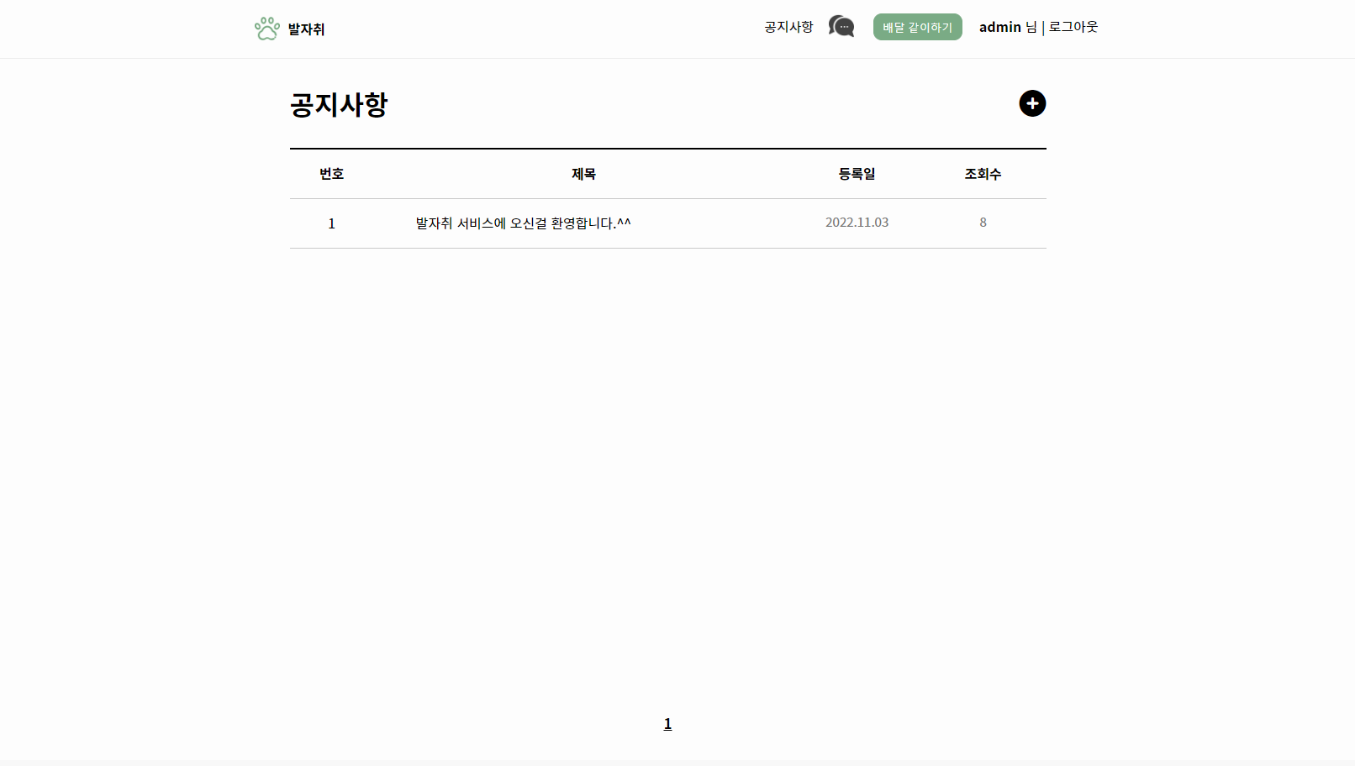
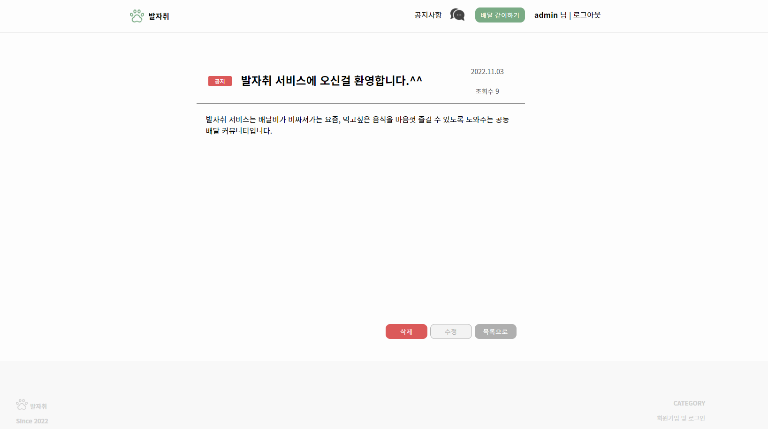
https://github.com/dana4056/footprints
https://youtu.be/pmrt-P2ep-I
개발 프로젝트 : 발자취
페이지 주요기능(3 / 6)
공지사항
관리자만 등록, 수정, 삭제가 가능한 공지용 게시판입니다.
관리자 권한만 보임
관리자 권한만 보임

Slide 7
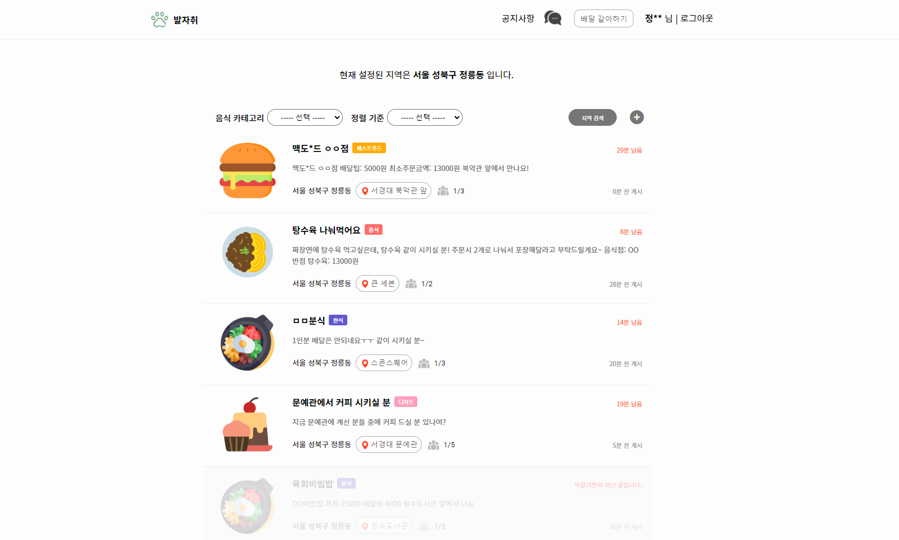
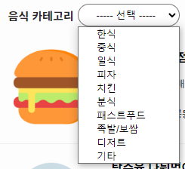
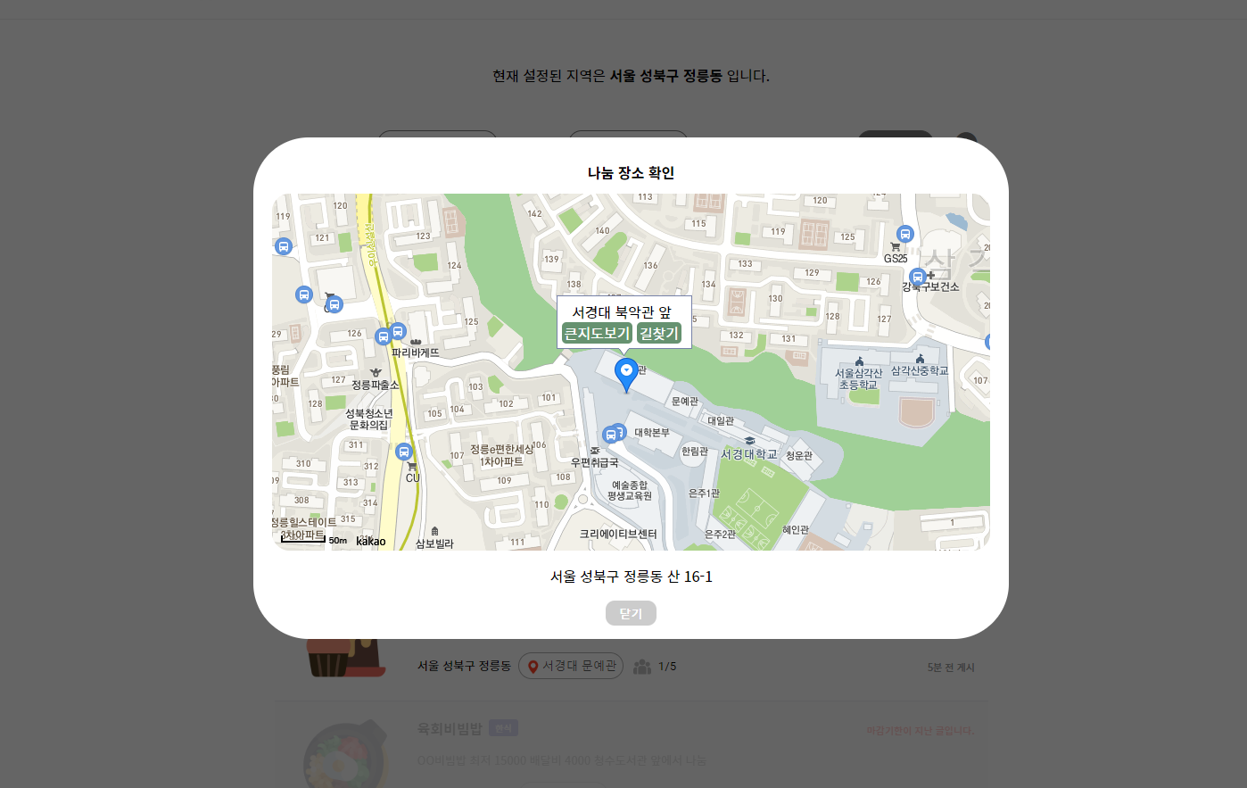
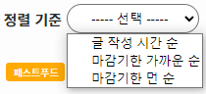
https://github.com/dana4056/footprints
https://youtu.be/pmrt-P2ep-I
개발 프로젝트 : 발자취
페이지 주요기능(4 / 6)
커뮤니티
공동 배달 주문을 함께 할 사람들을 모집하는 커뮤니티 게시판입니다. 사용자가 편리하도록 카테고리별, 작성순, 마감기한순으로 게시물 정렬이 가능합니다.
게시글별 나눔장소 확인
정렬 기준 선택
카카오맵과 연동

Slide 8
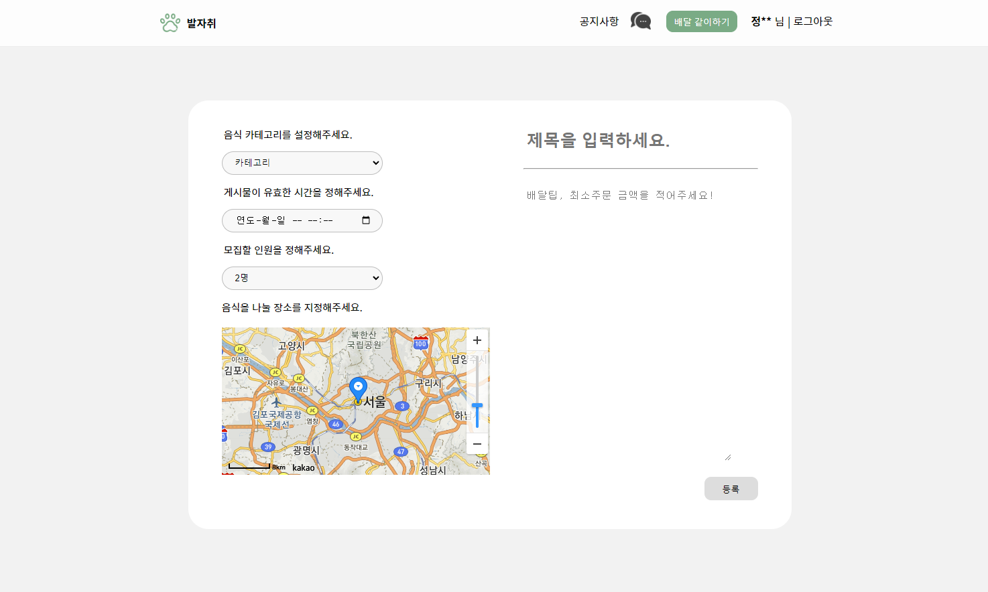
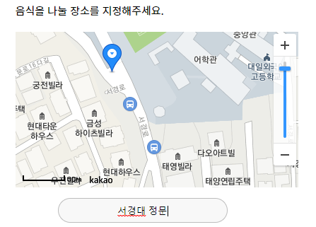
https://github.com/dana4056/footprints
https://youtu.be/pmrt-P2ep-I
개발 프로젝트 : 발자취
페이지 주요기능(5 / 6)
커뮤니티 게시글 작성
공동 배달 주문을 함께 할 사람들을 모집하는 커뮤니티 게시글을 작성하는 페이지입니다. 주문할 음식의 카테고리를 설정하고 인원 모집을 마감할 시간과 인원수, 제목, 내용을 작성합니다.
카카오맵 API를 활용해 음식을 나눌 장소를 선택하고 해당 장소의 별칭을 달아 장소를 식별하기 쉽게 도와줍니다.
나눔 장소를 지도에 클릭해 지정하면,
장소 별칭을 입력할 수 있음
장소 별칭

Slide 9
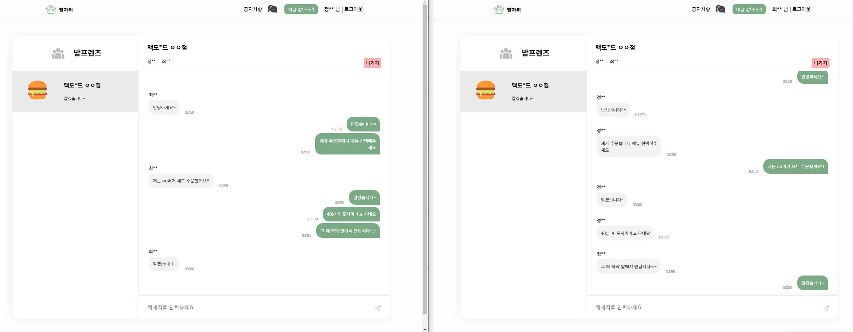
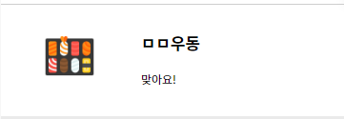
https://github.com/dana4056/footprints
https://youtu.be/pmrt-P2ep-I
개발 프로젝트 : 발자취
페이지 주요기능(6 / 6)
채팅 서비스
커뮤니티 게시글에 사용자들이 ‘참여하기’버튼을 클릭하면 단체 채팅방으로 참가됩니다. 해당 채팅방에서 주문 선택 등의 대화를 통해 함께 공동으로 배달 주문을 완료할 수 있습니다.
만약 함께 주문하기를 원하지 않는다면 나가기 버튼을 통해 채팅방을 나갈 수 있습니다. 채팅방을 나가면 해당 게시물에 참여한 것이 취소됩니다.
채팅방 나가기
참여한 게시물(채팅방) 목록
정** 계정 페이지
최** 계정 페이지

Slide 10
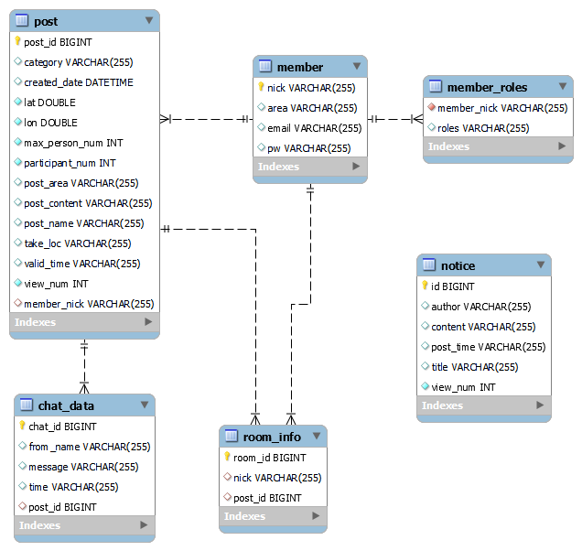
https://github.com/dana4056/footprints
https://youtu.be/pmrt-P2ep-I
개발 프로젝트 : 발자취
별첨(1 / 2)
ERD 설계

